Slide 1
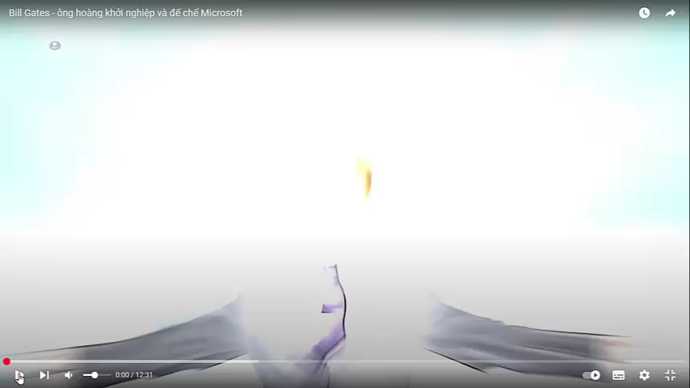

Slide 2

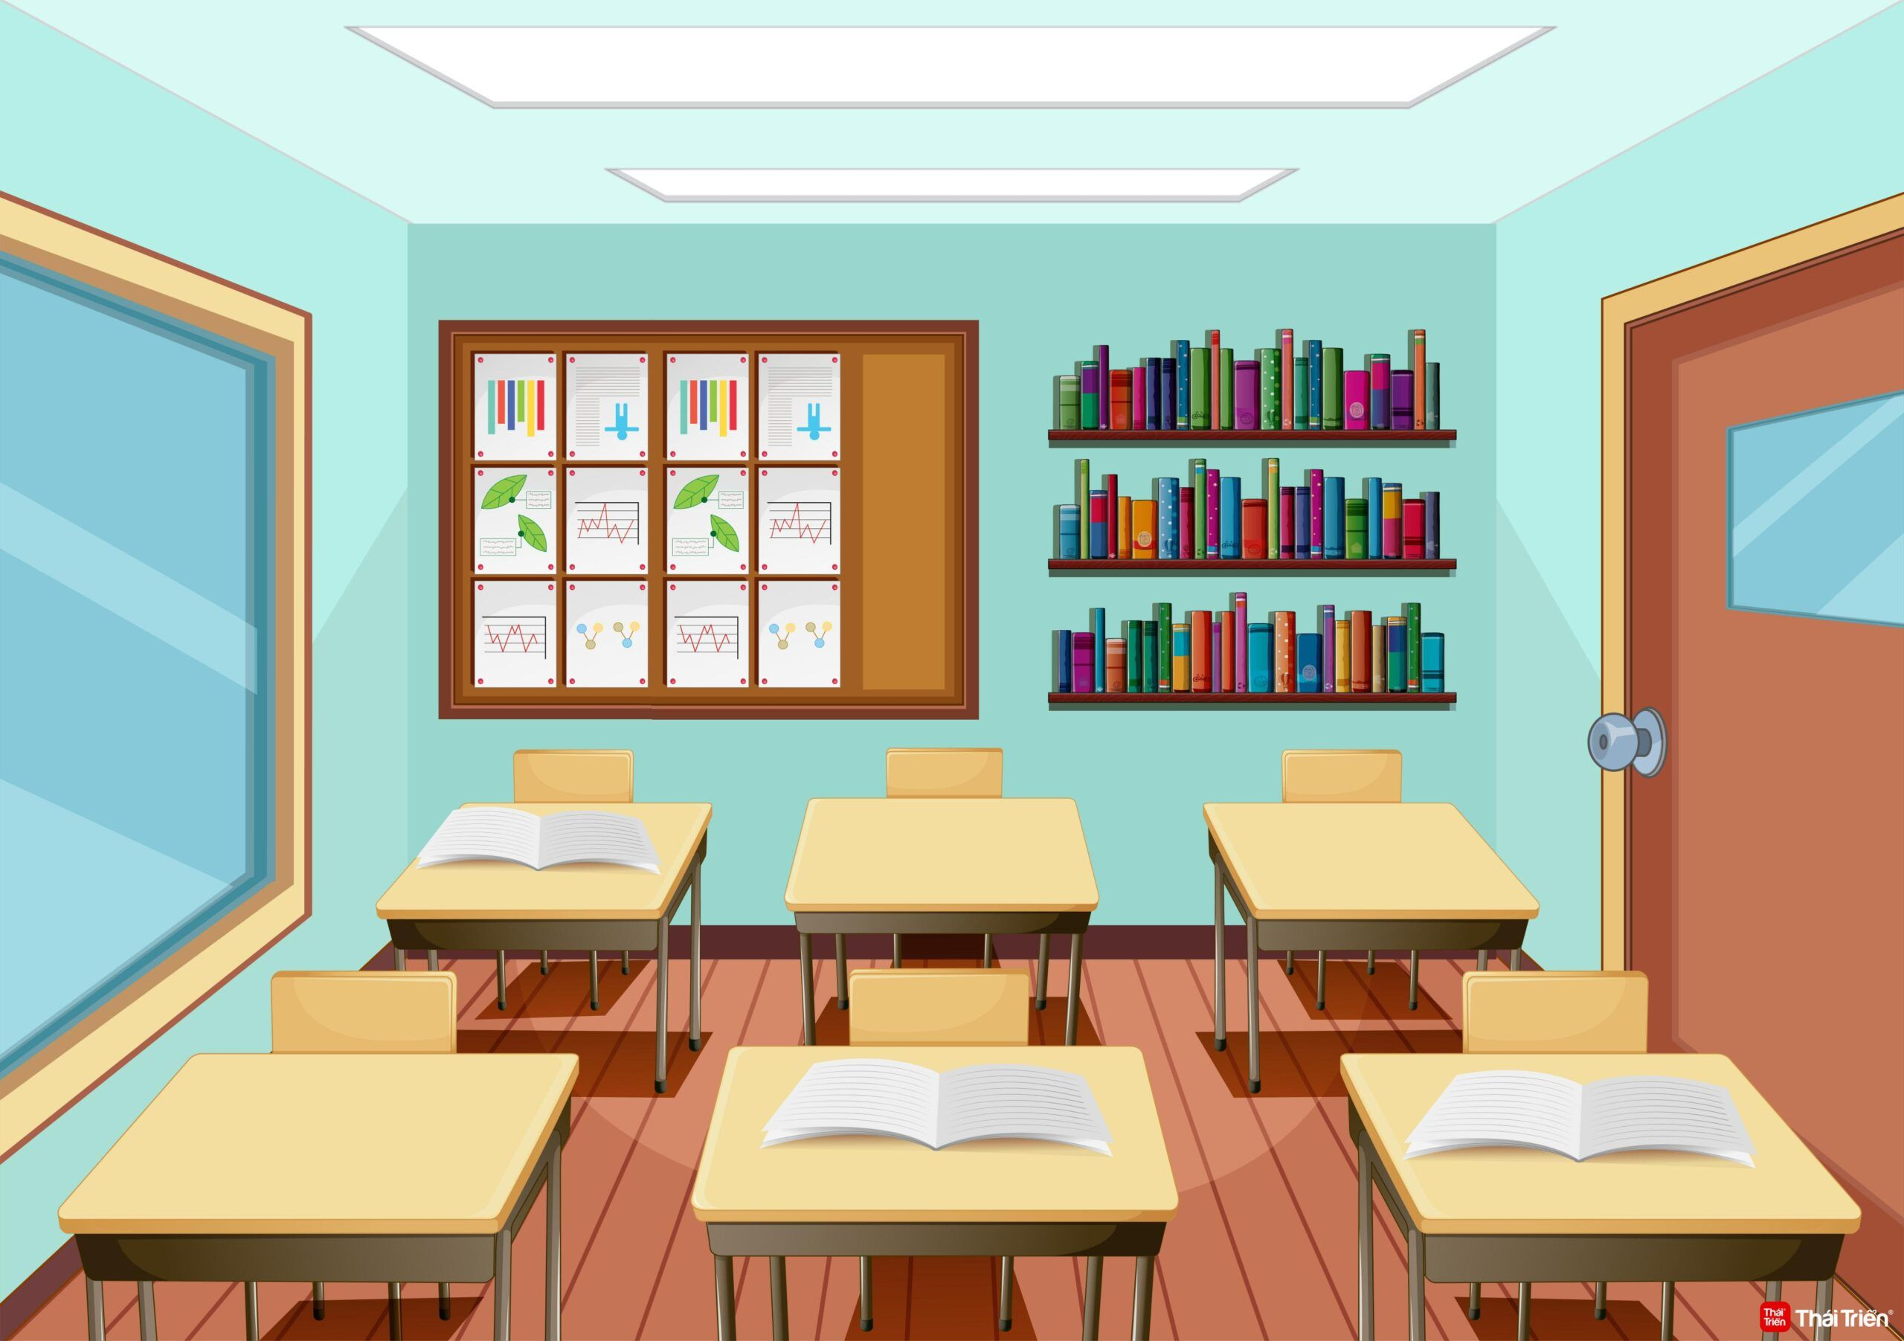

Slide 3





BÀI 4:
MỘT SỐ CHỨC NĂNG CỦA HỆ ĐIỀU HÀNH

Slide 4


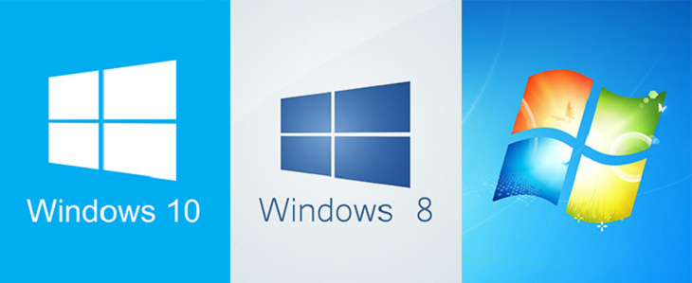

Hệ điều hành dành cho máy tính
Hệ điều hành Windows

Slide 5

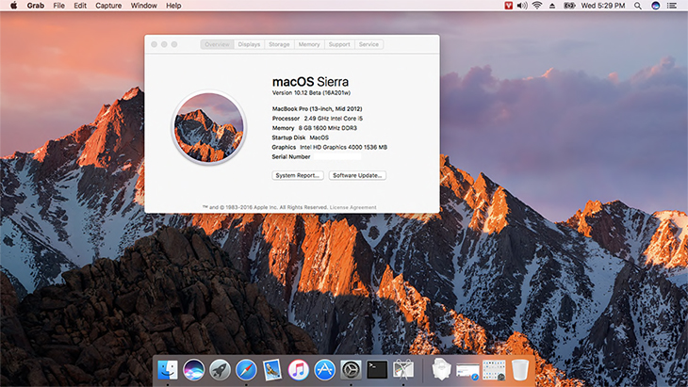
Hệ điều hành dành cho máy tính
Hệ điều hành MacOS

Slide 6


Hệ điều hành dành cho máy tính
Hệ điều hành Linux

Slide 7

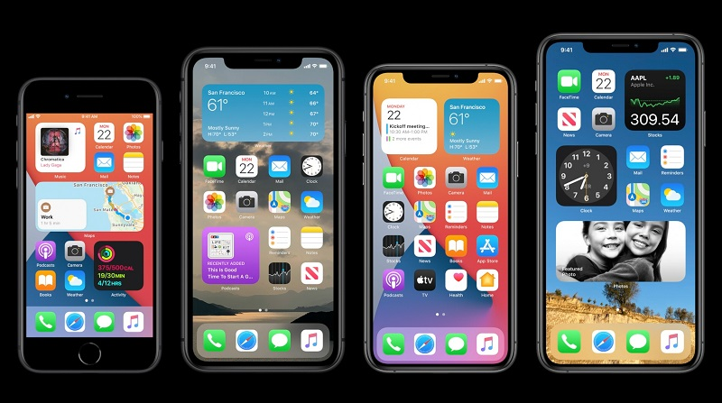
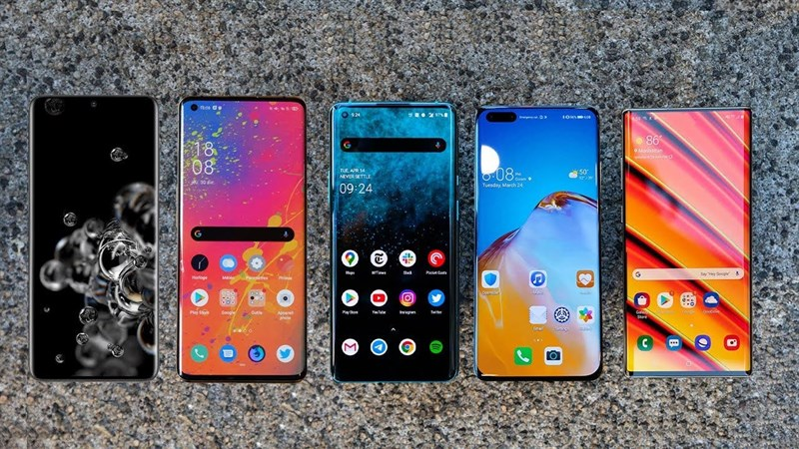

Hệ điều hành dành cho điện thoại thông minh
Hệ điều hành iOS
Hệ điều hành Android

Slide 8


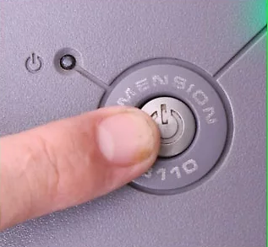

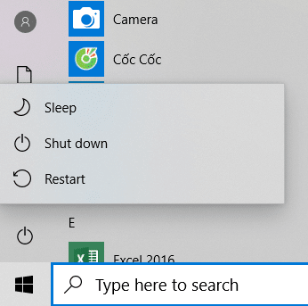
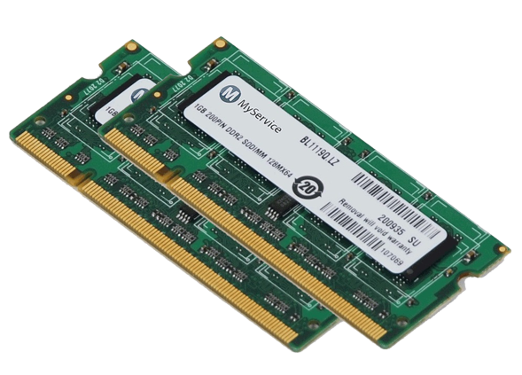
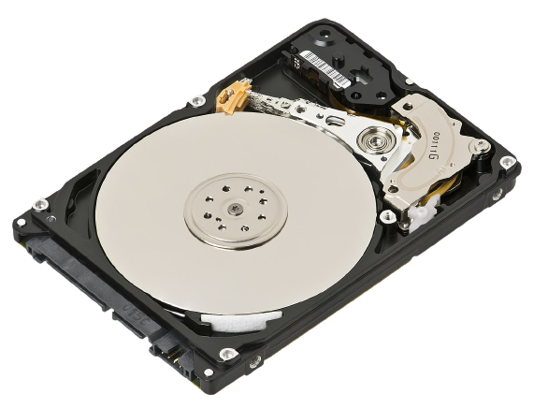
Hệ điều hành kiểm tra tất cả các thành phần của hệ thống, đảm bảo chúng sẵn sàng hoạt động
Hệ điều hành kiểm tra tất cả các thành phần của hệ thống, đảm bảo chúng sẵn sàng hoạt động
Khi bật máy tính
Chúng ta phải chờ một khoảng thời gian ngắn máy tính mới ngừng hẳn hoạt động.
Bộ nhớ trong
Ổ đĩa cứng
Khi tắt máy tính

Slide 9


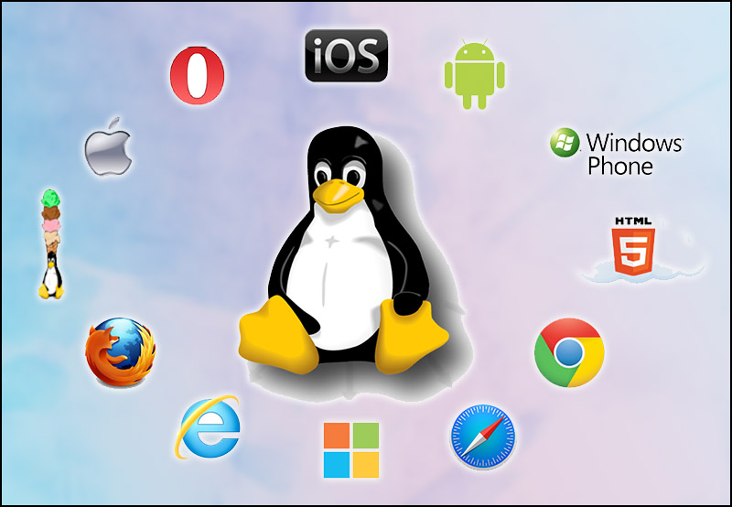

Kết luận
Hệ điều hành tự động chạy sau khi bật máy tính.
Khởi động máy tính để sẵn sàng bắt đầu làm việc.
Kiểm soát mọi hoạt động giao tiếp giữa người dùng và máy tính.
Thu dọn dữ liệu, kết thúc các chương trình và tắt máy khi nhận lệnh.
-> Hệ điều hành làm trung gian giữa người dùng và các phần mềm ứng dụng.

Slide 10


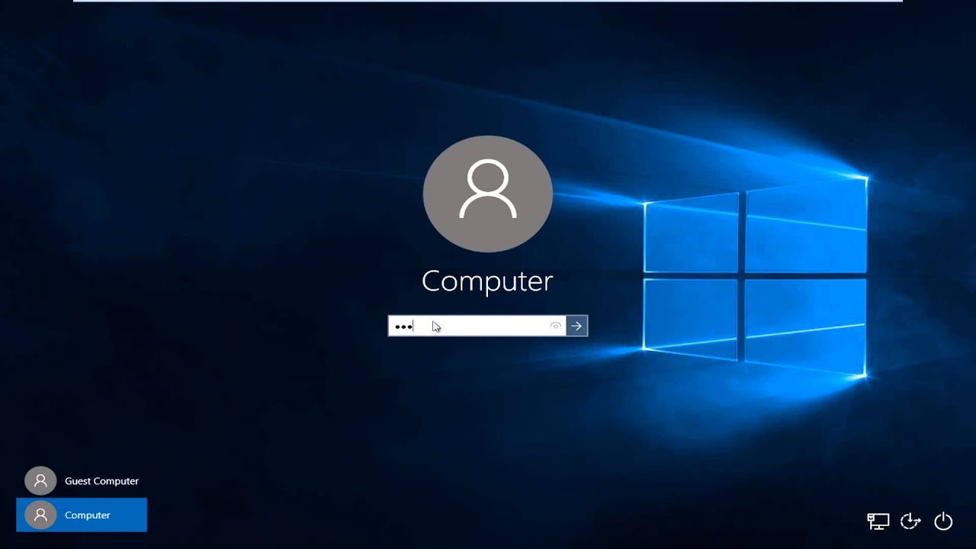
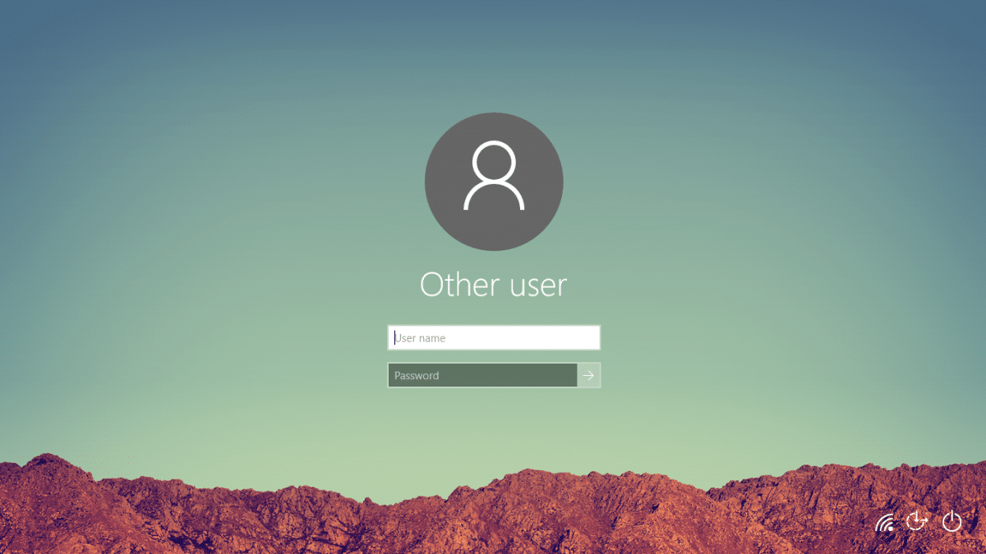

2. Hệ điều hành quản lí người dùng máy tính
Có thể có nhiều người sử dụng máy tính.
Hệ điều hành quản lí mỗi người dùng bằng một tài khoản máy tính để đảm bảo tính riêng tư.
Tài khoản người dùng là một cặp tên đăng nhập kèm mật khẩu đã quen thuộc.
Hệ điều hành kiểm soát người dùng đăng nhập máy tính thông qua các tài khoản.

Slide 11

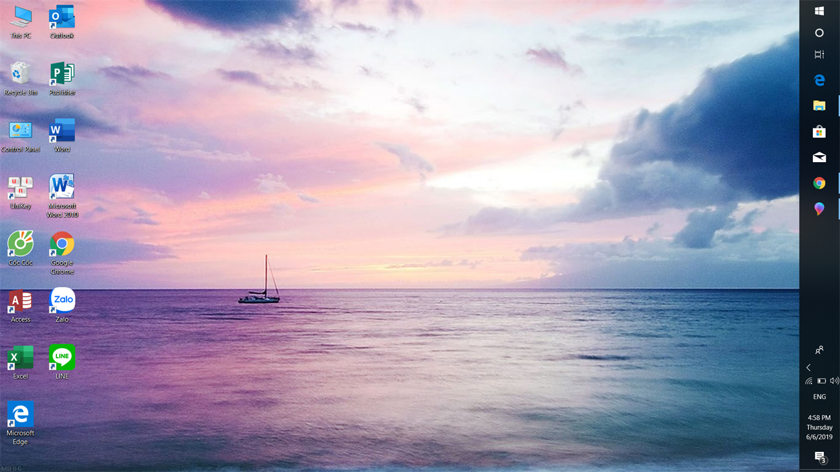

3. Hệ điều hành quản lí các phần mềm ứng dụng và các tệp dữ liệu
Em hãy kể tên một số biểu tượng thường thấy trên màn hình nền máy tính và cho biết đó có phải là phần mềm ứng dụng không?

Slide 12
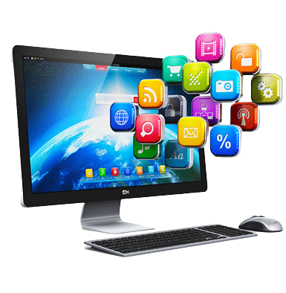
Hệ điều hành:
Cho phép cập nhật phần mềm ứng dụng lên phiên bản mới hơn.
Thực hiện việc cài đặt mới hay gỡ bỏ phần mềm ứng dụng.
Biểu tượng của phần mềm ứng dụng sẽ xuất hiện thêm hoặc biến mất.

Slide 13
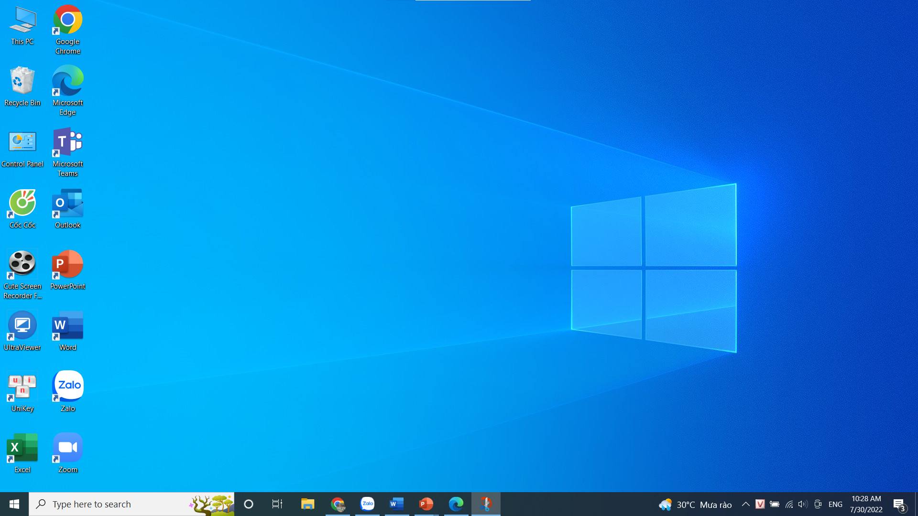
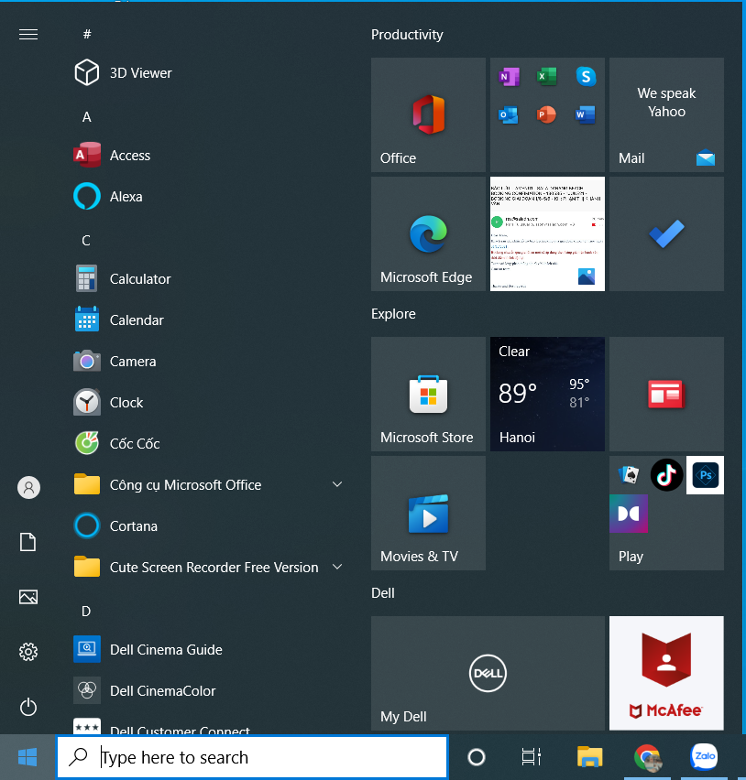

Danh sách phần mềm ứng dụng
File Explorer
Start
Task View
Thanh nhiệm vụ Taskbar

Slide 14


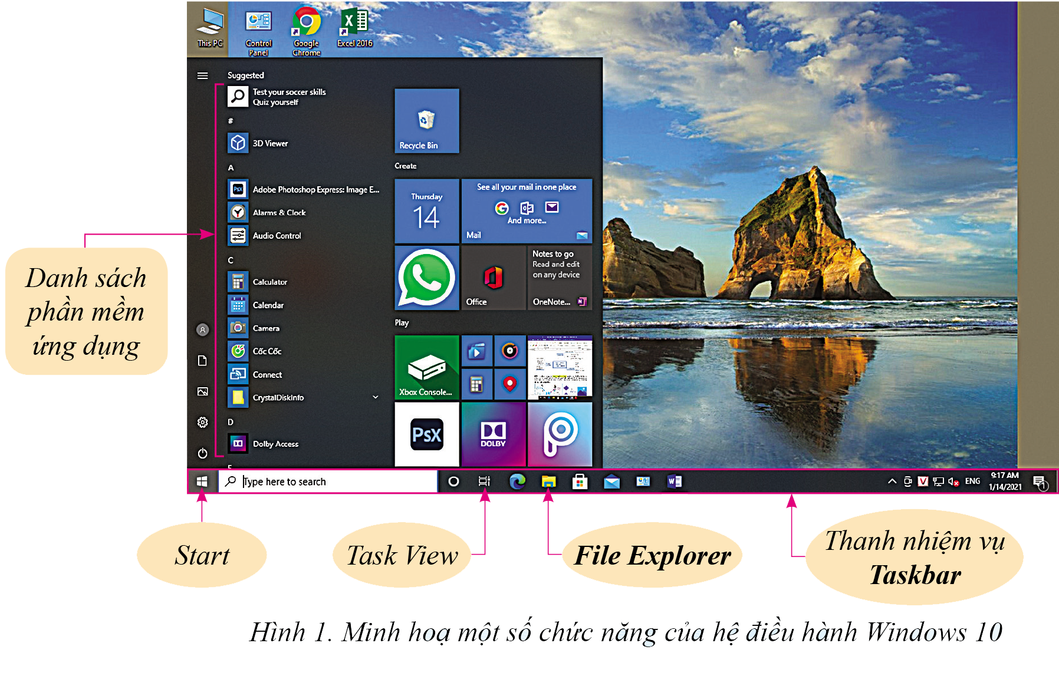

Khi nhấn nút Start, toàn bộ các phần mềm ứng dụng có trong máy tính sẽ được hiển thị trong một danh sách trên màn hình.
Trên thanh nhiệm vụ Taskbar có biểu tượng File Explorer để mở cửa sổ của trình quản lí hệ thống tệp.

Slide 15




THẢO LUẬN NHÓM
4. Hệ điều hành hỗ trợ an toàn dữ liệu
Các em đọc thông tin mục 4 – SGK tr.15, thảo luận nhóm và trả lời câu hỏi
NHÓM 1, 3
NHÓM 2, 4
Em hãy nêu một số phần mềm diệt virus mà em biết. Nếu máy tính không cài đặt phần mềm diệt virus thì có khả năng tự phòng chống virus hay không? Vì sao?
Em hãy kể tên một số cách sao lưu dữ liệu dự phòng mà em biết. Khi máy tính em bị mất dữ liệu hoặc hỏng phần cứng, em làm thế nào để lấy lại dữ liệu?

Slide 16
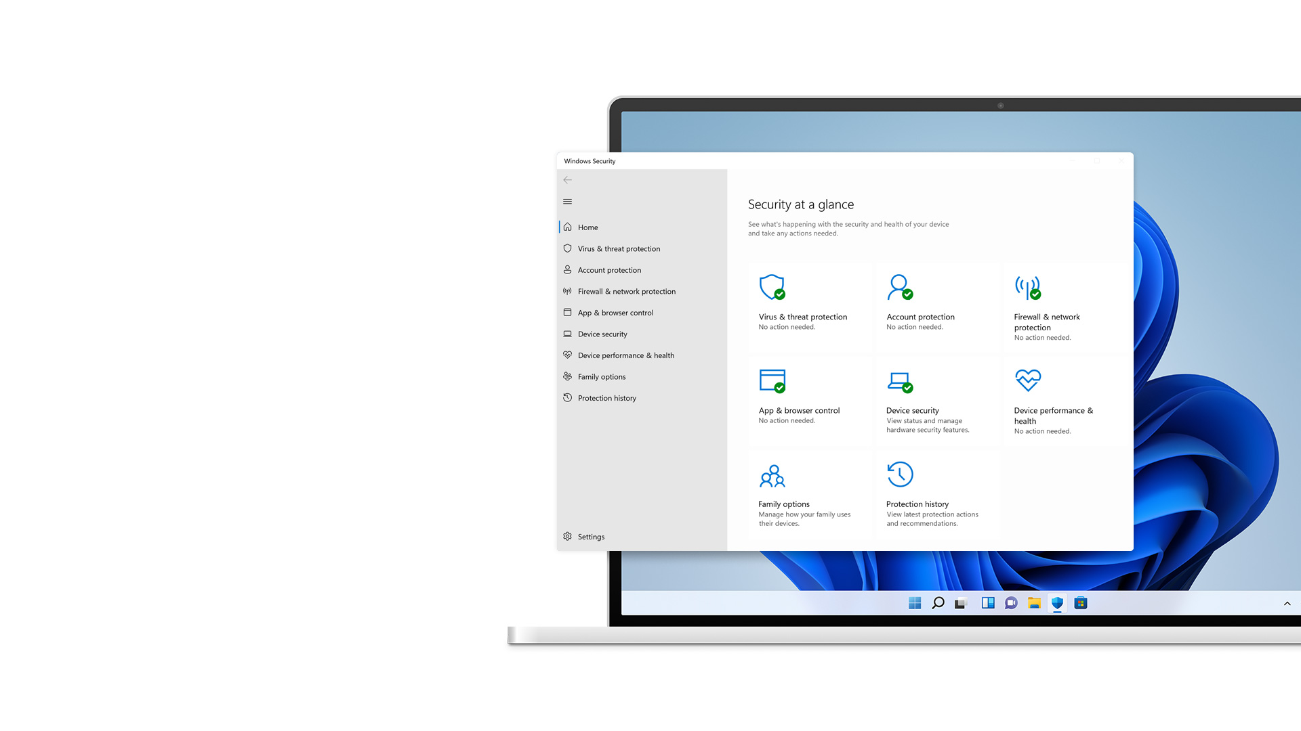
a) Phòng chống virus
Các hệ điều hành nói chung đều có hỗ trợ phòng chống virus.
Hệ điều hành Windows 10 trở lên có Trung tâm an ninh Windows Defender với tính năng phòng chống virus.
Nếu máy tính chưa có phần mềm phòng chống virus, chúng ta cần cài thêm phần mềm diệt virus như đã nêu trên.

Slide 17
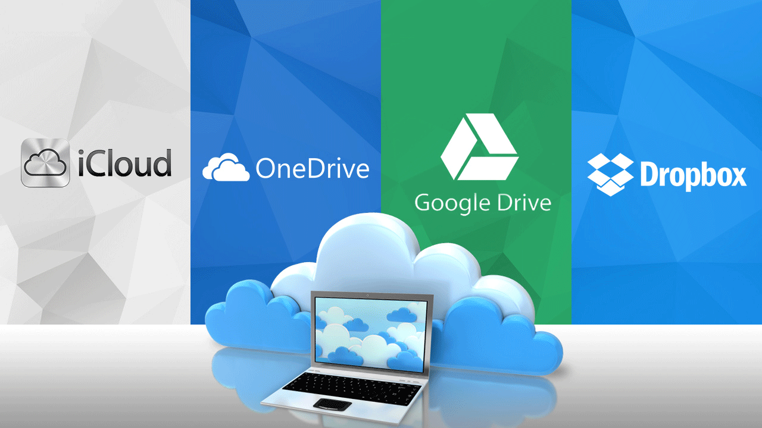

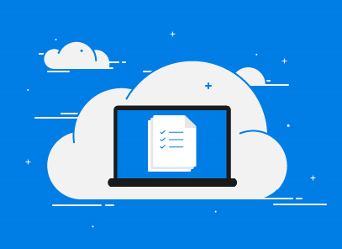

b) Sao lưu dự phòng
Bản sao lưu dự phòng lưu trữ hiện trạng của máy tính tại thời điểm sao lưu.
Khi máy tính em bị mất dữ liệu hoặc hỏng phần cứng, em sẽ khôi phục lại dữ liệu từ bản sao lưu.

Slide 18
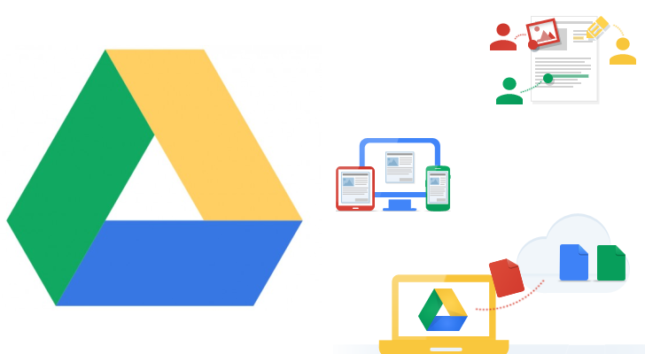
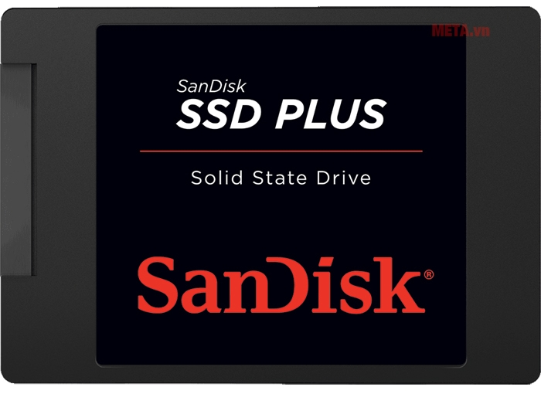
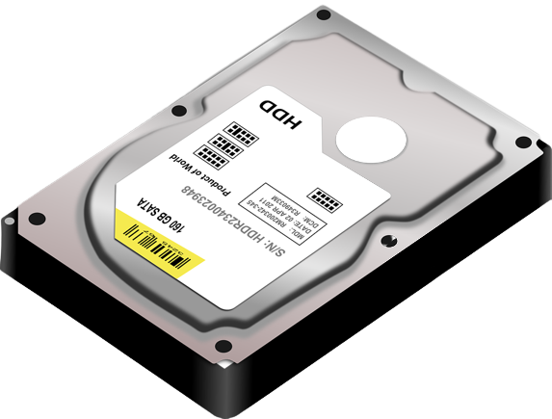
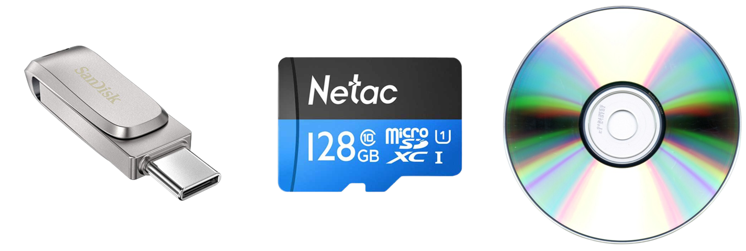
b) Sao lưu dự phòng
Một số cách sao lưu dữ liệu dự phòng mà em biết là:
Sao lưu vào ổ cứng ngoài.
Sao lưu bằng USB, thẻ nhớ, đĩa quang.
Sao lưu nhờ công nghệ đám mây,…

Slide 19

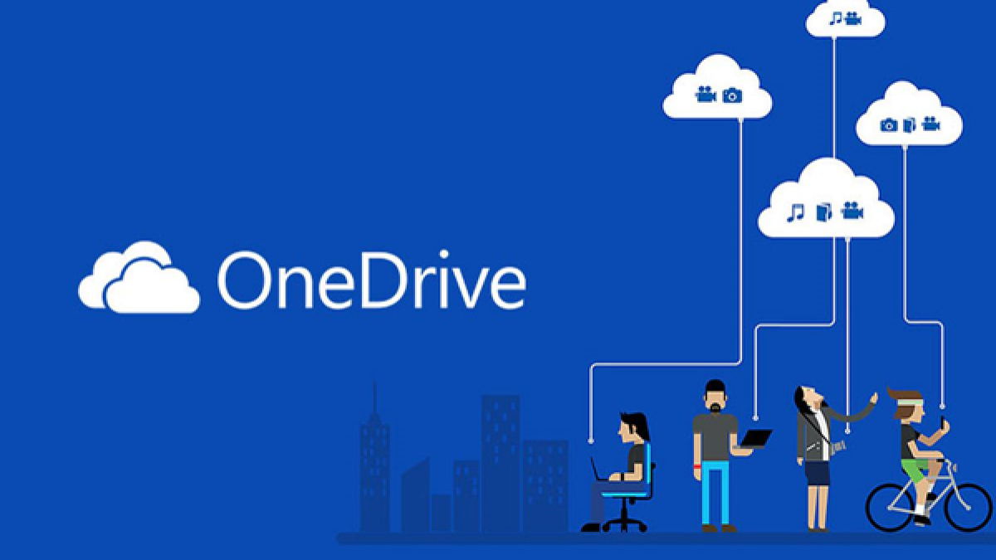


Một số công cụ lưu trữ đám mây:
Google Drive
OneDrive

Slide 20
LUYỆN TẬP
Bài 1. Hãy kể tên và nêu sơ lược chức năng một số phần mềm ứng dụng mà em biết.
Bài 2. Hãy nêu một số chức năng đặc biệt của hệ điều hành mà phần mềm ứng dụng không có.

Slide 21

VẬN DỤNG
Hãy tìm hiểu và trả lời các câu hỏi sau:
1. Máy tính em đang dùng đã có phần mềm phòng chống virus nào chưa?
2. Hệ điều hành mà em biết có các lựa chọn sao lưu nào?

